Slide 1

Estudo de Mercado
Serviços
Funerários
guilhermenagel.com.br

Slide 2

No ano de 2022, o Brasil registrou 1.479.469 óbitos, uma
queda de 15,8% com relação ao ano anterior.
guilhermenagel.com.br
fonte: Registro Civil, 2023

Slide 3
Existem, hoje, mais de 11.490 empresas funerárias em territórios brasileiros.
guilhermenagel.com.br
fonte: Receita Federal, 2023

Slide 4




Apenas 5% da população
brasileira tem planos funerários, muito pouco em comparação com os líderes neste quesito.
Estados
Unidos
Espanha
Holanda
50%
70%
17%
guilhermenagel.com.br
fonte: Grupo Zelo, 2022

Slide 5
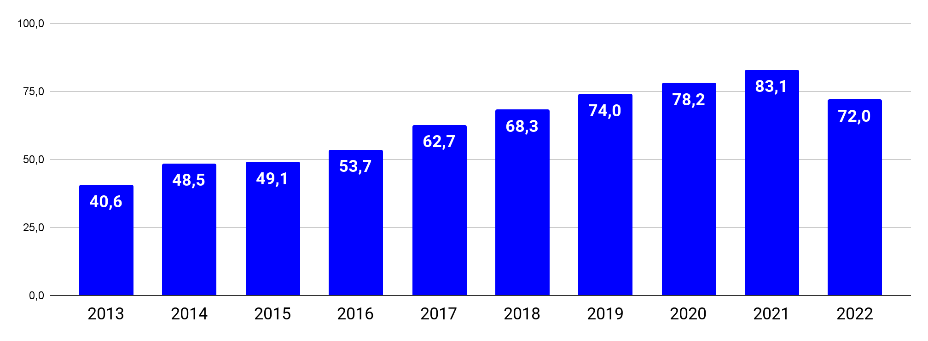
O interesse por serviços funerários tem
crescido ao longo dos anos
guilhermenagel.com.br
fonte: Google Trends , 2023

Slide 6
Meses com maior interesse
Meses com menor interesse
Junho (+8%)
Julho (+6%)
Março (+3%)
Novembro (-6%)
Outubro (-5%)
Fevereiro (-5%)
guilhermenagel.com.br
fonte: Google Trends , 2023

Slide 7
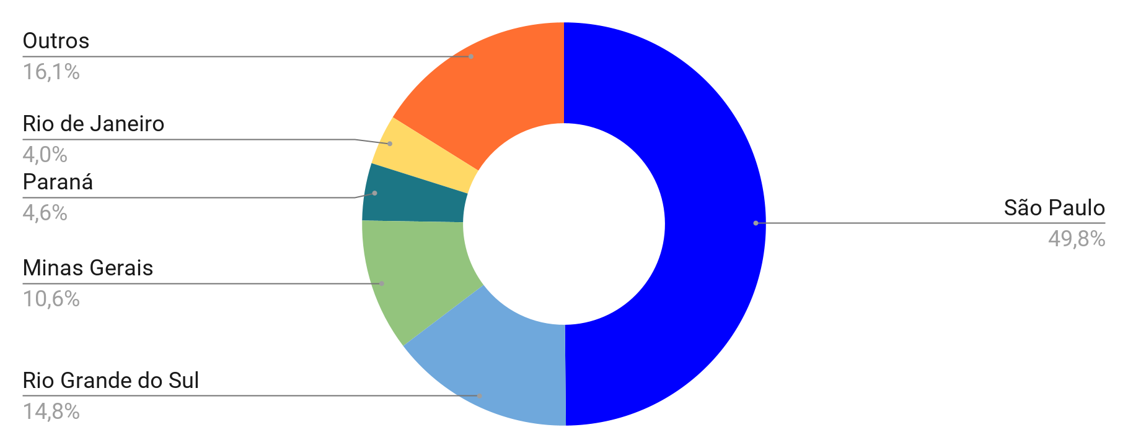
Estados com maior interesse
guilhermenagel.com.br
fonte: Planejador de
Palavras-chave do Google, 2023

Slide 8

Média de 205.920 pesquisas mensais por palavras relacionadas à
Serviços Funerários
guilhermenagel.com.br
fonte: Planejador de
Palavras-chave do Google, 2023

Slide 9
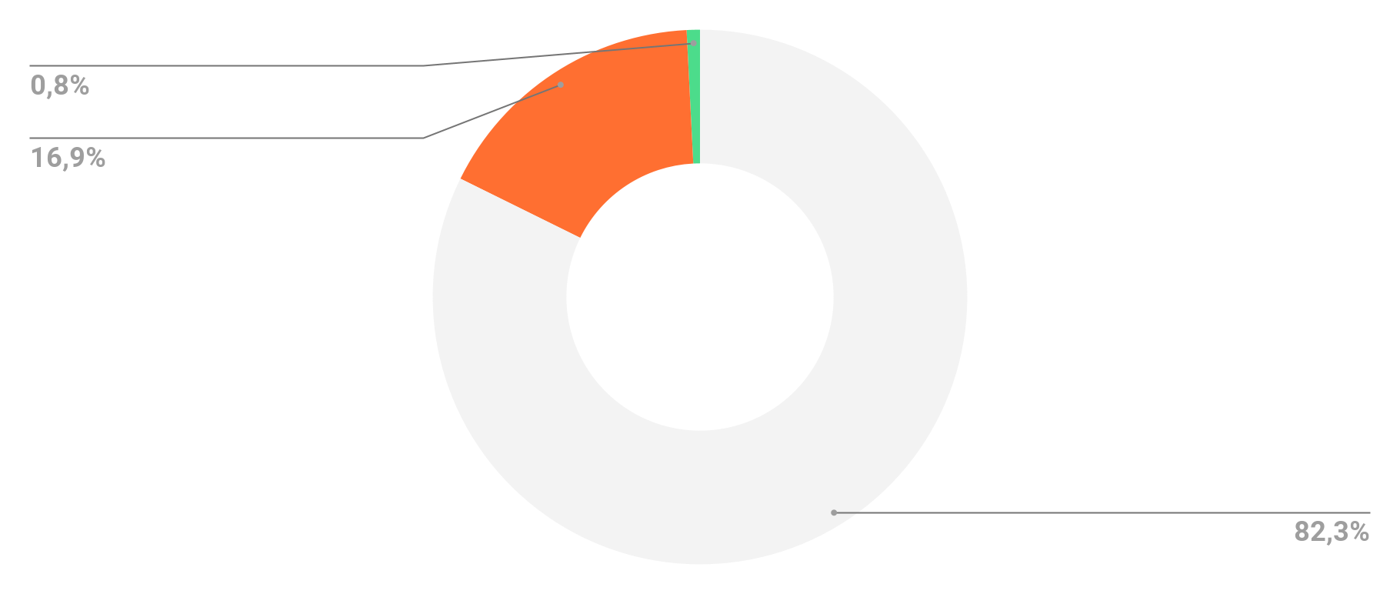
Buscas por dispositivo
guilhermenagel.com.br
fonte: Planejador de
Palavras-chave do Google, 2023

Slide 10
Principais termos de busca
Palavra-chave
Lance (menor)
Lance (maior)
Média mensal
funerária
cremação
cremação vila alpina
valor de cremação
casa funerária
funerária 24h
funerária em campo grande
serviço funeral
funerária mais próxima
R$ 1,97
R$ 1,11
R$ 11,07
R$ 0,69
R$ 2,47
R$ 4,63
R$ 3,88
R$ 3,07
R$ 4,20
R$ 17,72
R$ 6,46
R$ 123,18
R$ 3,83
R$ 23,63
R$ 47,31
R$ 52,47
R$ 27,69
R$ 15,35
14.800
14.800
4.400
880
880
70
70
20
10
guilhermenagel.com.br
fonte: Planejador de
Palavras-chave do Google, 2023

Slide 11
Em resumo, os anúncios digitais são uma excelente maneira para as funerárias e crematórios
aumentarem seus lucros.
Com estratégias bem construídas e sempre de olho no estado atual do mercado, a internet pode ser a principal fonte de resultado para o seu negócio!
guilhermenagel.com.br

Slide 12
guilhermenagel.com.br

